Slide 1


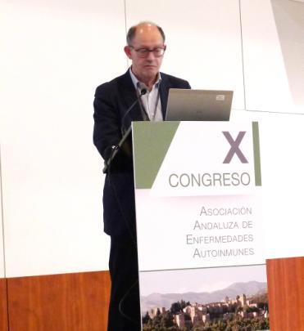


Tratamiento biológico en las vasculitis de grandes vasos
S. Castañeda Sanz, MD, PhD
Servicio de Reumatología
Hospital Univ. de La Princesa

Slide 2
Conflictos de interés
Ayudas de investigación: Abbvie, MSD, Pfizer
Asesorías: Abbvie, MSD, Lilly, Pfizer, Roche, Sanofi, UCB
Ayudas para Congresos: Abbvie, BMS, Gebro, Lilly, MSD, Novartis, Pfizer, Roche, Stada, UCB
*Se comentan indicaciones, dosis y/o pautas fuera de ficha técnica de la AEMPS Ɨ

Slide 3
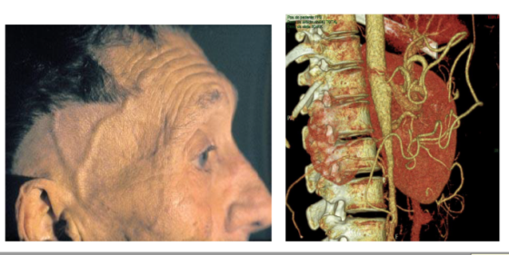
Guión
Arteritis de células gigantes (ACG)
Arteritis de Takayasu (ATk)
Conclusiones

Slide 4
Epidemiología ACG
Predominio en raza blanca/caucásica
Individuos de edad avanzada (> 50 años)
Su incidencia aumenta con la edad
Predominio por sexo femenino (2:1 a 3:1)
Prevalencia en España: 10 casos nuevos/100.000 hab/año (registro ARTESER)
Segunda vasculitis más frecuente después de las vasculitis leucocitoclásticas y vasculitis IgA

Slide 5

Estados Unidos de América
Incidencia estimadaª: 18.9¹
Prevalencia estimada^{b}: 228²
La incidencia reportada más alta: Noruega^{c}: 32.4³
≥ 3 millones
se espera tengan ACG en 2050 en:
América del Norte
Europa
Oceanía
Genética: HLA-DRB1*04
Edad > 50 años
Sexo y raza
Factores ambientales
La incidencia reportada más baja^{c}: Turquía: 1.1³
ªAnnual population incidence per 100,000. ^{b}Prevalence per 100,000. ^{c}Annual population incidence >50 years old per 100,000.
HLA, Antígeno de Leucocito Humano.
1. Kermani TA, et al. Ann Rheum Dis 2010;69:780–1; 2. Lawrence RC, et al. Arthritis Rheum 2008; 58:26–35;
3. De Smit E, et al. J Rheumatol 2015;42:119–25; 4. Watts RA. Rheumatology 2014;53(Suppl. 2):i1–i2;
5. Mackie SL, et al. Arthritis Res Ther 2015;17:195.

Slide 6
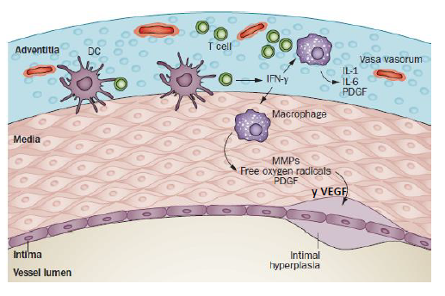

Patogenia de la ACG
T reg
Ly K-H, et al. Autoimmun Rev 2010;9:635-45; 2. Carmona FD, et al. Expert Rev Clin Immunol 2015;12:57-66.
3. Dejaco C, et al. Nat Rev Rheumatol 2017;13:578-92.

Slide 7
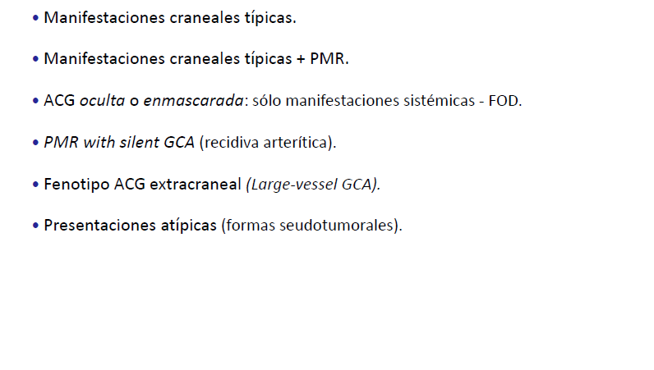
Formas de presentación clínica
Notes:
UDGS despertó la investigación por sus propiedades favorables como herramienta de primera línea para el dco de pSS.
Evidencias acumuladas en los últimos 20 años (1992) del papel de la US glandular, que es capaz de detectar alteraciones estructurales típicas del parénquima glandular de los pacientes con pSS. Y con una effectiveness comparable a otras técnicas diagnósticas. Lo que ha llevado a estudios de investigación de su utilidad para ser incluida en criterios de clasificación
Menos datos como biomarcador pronóstico y de seguimiento.
Proyecto HarmonicSS para aplicar la inteligencia artificial.

Slide 8
Valoración Integral según Fenotipo
Espectro clínico de ACG / PMR
Prevalencia y grado de superposición fenotípica
Localización de la inflamación
Tipos de imagen
Dejaco C. Rheumatology 2017;56:506-15

Slide 9
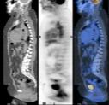
Fenotipos de ACG
Genetics
Environmental factors: aging,
infections, epigenetics
GCA spectrum
(Elaboración propia)
Cranial
GCA
Extracranial
GCA
Age of presentation; predominant race
Peak of Incidence 65-85 years
Caucasian
Peak of Incidence 50-75 years
Caucasian
New onset headache
Constitutional symptoms
Jaw claudication
Tongue claudication
Temporal artery abnormalities
Acute visual deficits
Polymyalgia rheumatica
Constitutional symptoms
Ischemic signs and symptoms of extremities; Limb claudication
Pulse asymmetry
Arterial pressure asymmetry
Peripheral arterial bruits
Distal necrosis or gangrene
Clinical picture
Ultrasound
Temporal artery biopsy
PET/CT occasionally
PET/CT
Axillary ultrasound
Magnetic resonance angiography
Computed tomography angiography
Diagnosis
Glucocorticoids at high doses
Methotrexate
Tocilizumab
Abatacept
Glucocorticoids at high doses
Tocilizumab
Methotrexate
Others
PET/CT of a patient
with extracranial GCA
Treatment

Slide 10
Afectación extracraneal de ACG (PET/CT)
Pacheco Castellanos MC, et al. Reumatol Clin 2013; 9:65-8.

Slide 11
Nuevos Criterios Clasificación ACG
Propuesta DCVAS – Nuevos Criterios Clasificación
Criterio de Inclusión Se deben cumplir los siguientes para ser considerado para clasificación: Diagnóstico de vasculitis ≥40 años de edad al diagnóstico
Criterio: ≥ 6 puntos alcanza umbral de clasificación
Manifestaciones Clínicas |  | Parámetros de Laboratorio
Rigidez matutina en hombros o cuello Pérdida de visión súbita Claudicación mandibular o lingual Cefalea temporal nueva Sensibilidad en cuero cabelludo | +2 +2 +2 +2 +2 | VSG ≥ 50 mm/h o PCR ≥ 10 mg/L | +3
 |  | Biopsia Arteria temporal (seleccionar uno)
 |  | Vasculitis definitiva Vasculitis posible | +5 +2
 |  | Hallazgos de imagen
 |  | Signo del halo en A. Temporal (US) Afectación Axilar bilateral PET-FDG con actividad en Aorta | +5 +3 +3
Examen Físico de la Arteria Temporal
Pulso reducido, tipo cordón o sensible | +1
Criterios propuestos por DCVAS
Merkel P et al, ACR 2018

Slide 12
Tratamiento de la ACG: Glucocorticoides
Terapia de 1ª línea. Remisión rápida y completa síntomas
Previenen aparición de complicaciones isquémicas
Dosis variable: 40-60 mg/d de prednisona equivalente
Inicio precoz del tratamiento, no es necesario esperar a la BAT
Respuesta en 48-72 horas, de lo contrario replantear el dxco
Si amenaza visual, dar bolos IV de metilprednisolona (1g x 3 d)
Duración del tto variable en función de la respuesta
Alta tasa de acontecimientos adversos (ITC¹)
Asociar “fármacos ahorradores” de GC
¹Miloslavsky EM et al. ARD 2017;76:543-6
Notes:
*ITC: índice de toxicidad por corticoides.

Slide 13
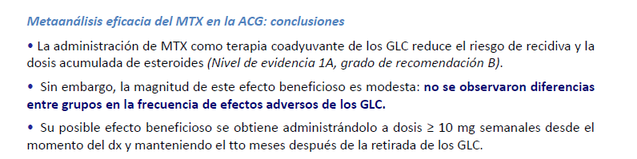
Tratamiento de la ACG: MTX
Mahr AD et al. Arthritis Rheum 2007; 56:2789-97

Slide 14
ACG
Principales dianas terapéuticas
Dejaco C et al. Nat Rev Rheumatol 2017;13:578-92
Notes:
Principales dianas terapéuticas en el tto de la ACG.
VSMCs: vascular smooth muscle cells.

Slide 15
Tratamiento ACG: Biológicos
Agentes anti-TNF:
  Infliximab, adalimumab, etanercept
Antagonistas de IL-6R:
  Tocilizumab: estudio GiACTA
  Sarilumab: ensayo en marcha
Otros agentes biológicos:
  Abatacept: antagonista coestimulacion del linfocito T
  Ustekinumab: inh de la señalizacion IL-12/IL-23
  JAK/STAT inhibitors: baricitinib
  GM-CSF: mavrilimumab
Notes:
.

Slide 16
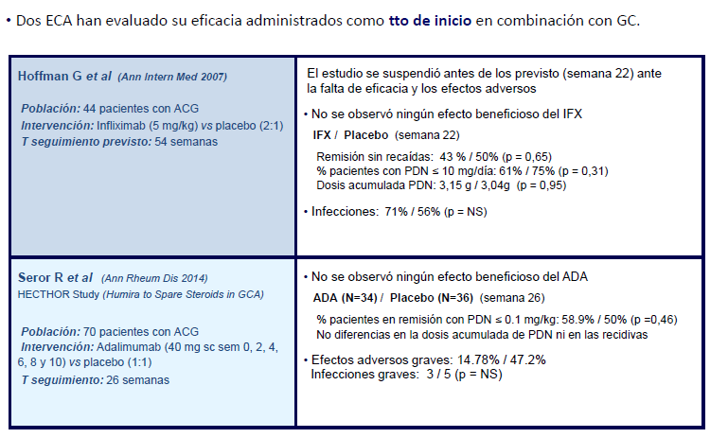
Biológicos en la ACG: TNF inhibitors 1

Slide 17
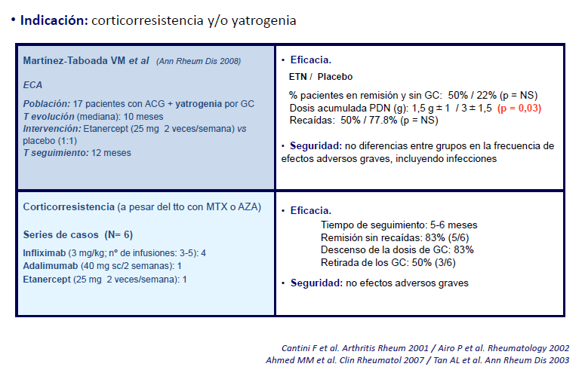
Biológicos en la ACG: TNF inhibitors 2
Notes:
UDGS despertó la investigación por sus propiedades favorables como herramienta de primera línea para el dco de pSS.
Evidencias acumuladas en los últimos 20 años (1992) del papel de la US glandular, que es capaz de detectar alteraciones estructurales típicas del parénquima glandular de los pacientes con pSS. Y con una effectiveness comparable a otras técnicas diagnósticas. Lo que ha llevado a estudios de investigación de su utilidad para ser incluida en criterios de clasificación
Menos datos como biomarcador pronóstico y de seguimiento.
Proyecto HarmonicSS para aplicar la inteligencia artificial.

Slide 18
Tto con Tocilizumab: Estudio GiACTA
[ACG nuevas 47.7%; recaídas/corticorresistentes 52.6%]
Week 52
Week 156
SC placebo + 26-week pred taper (PBO + 26; n = 50)
SC placebo + 52-week pred taper (PBO + 52; n = 51)
Open-label
TCZ if flare
TCZ 162 mg QW + 26-week pred taper (TCZ QW; n = 100)
TCZ 162 mg Q2W + 26-week pred taper (TCZ Q2W; n = 49)
Primary end point
Stone JH, et al. N Engl J Med. 2017;377:317-28 // Tuckwell K. Semin Arthritis Rheum 2017;46:657-64

Slide 19
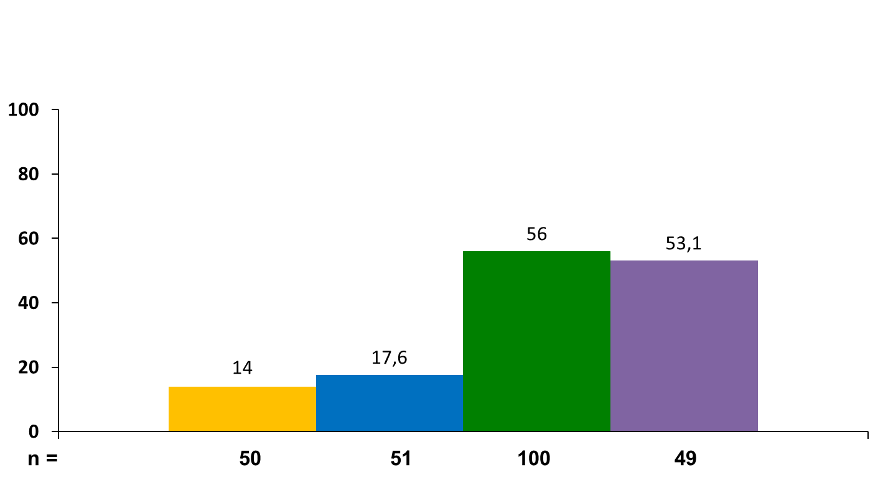
Estudio GiACTA: Remisión sostenida
Superior efficacy of TCZ + 26-week prednisone versus
26-week and 52-week prednisone alone
Patients in Sustained Remission %
PBO + 26
PBO + 52
TCZ QW
TCZ Q2W
p < 0.0001
p < 0.0001
p = 0.0002
Stone JH, et al. N Engl J Med.2017;377:317-328
p < 0.0001
Notes:
[ note: superiority was achieved for the key secondary end point as non-inferiority was met.]
Questions to Ad Board:

Slide 20
TCZ: efecto ahorrador de corticoides
4000
PBO QW + 26 week (n = 50)
PBO QW + 52 week (n = 51)
TCZ QW + 26 week (n = 100)
TCZ Q2W + 26 week (n = 49)
3000
Cumulative Glucocorticoid Dose, mg
2000
1000
0
0
4
8
12
16
20
24
28
32
36
40
44
48
52
Time, weeks
Actual Cumulative Dose to Week 52, mg | PBO + 26 n = 50 | PBO + 52 n = 51 | TCZ QW n = 100 | TCZ Q2W n = 49
Median | 3296 | 3818 | 1862 | 1862
Includes prednisone received as part of the taper, escape prednisone, and concomitant steroids.
p ≤ 0.0003 for all comparisons of TCZ to PBO.
Stone JH, et al. N Engl J Med 2017;377:317-28

Slide 21
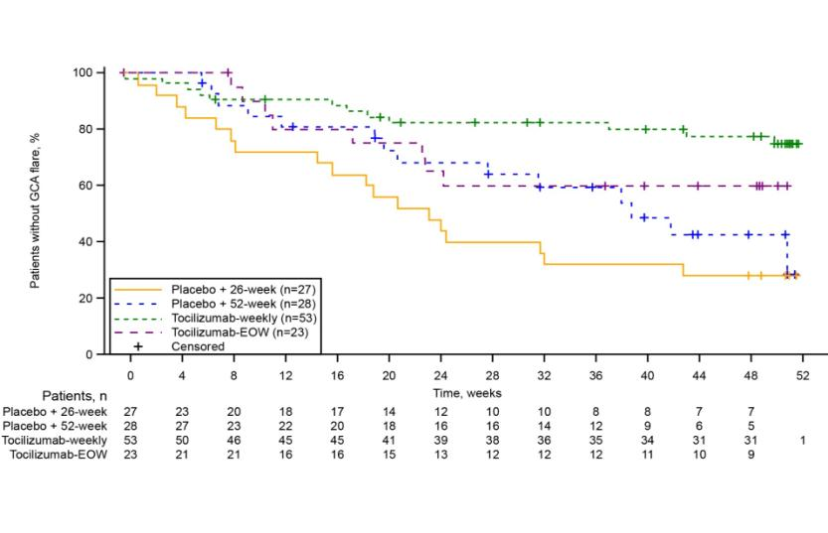
Estudio GiACTA: Tiempo hasta primera recaída tras la remisión clínica
Tocilizumab no ocasionó mayor toxicidad
Stone JH, et al. N Engl J Med. 2017;377:317-28

Slide 22
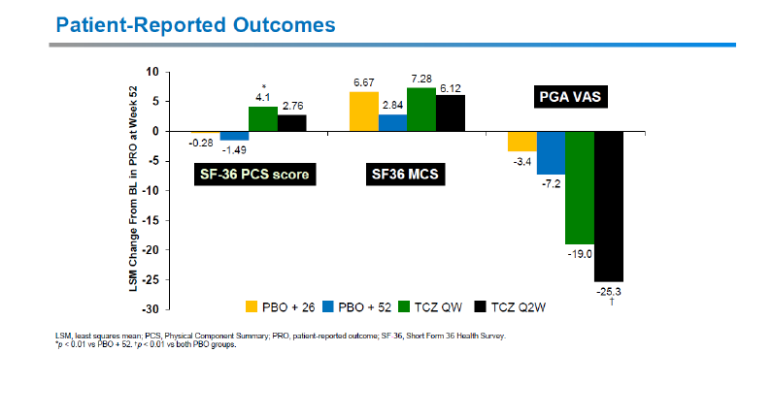
Efecto del TCZ en los PROs
Stone JH, et al. N Engl J Med.2017;377:317-28

Slide 23
Tratamiento ACG: Abatacept
Langford CA et al, A&R; 2017;69:837

Slide 24
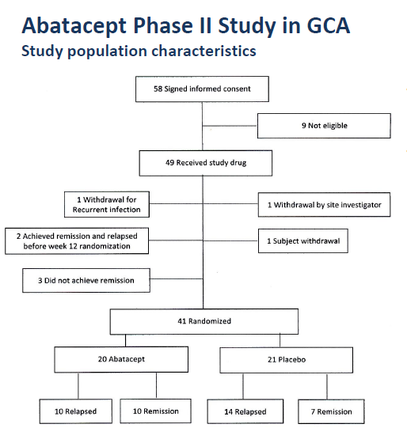
Tratamiento ACG: Abatacept
Población del estudio:
49 pacientes elegibles;
41 alcanzaron la semana 12
Características basales ≈
salvo < edad en grupo ABT
(p=0.043)
El % de recidivas fue mayor
en el grupo placebo
Langford CA et al, A&R; 2017;69:837

Slide 25
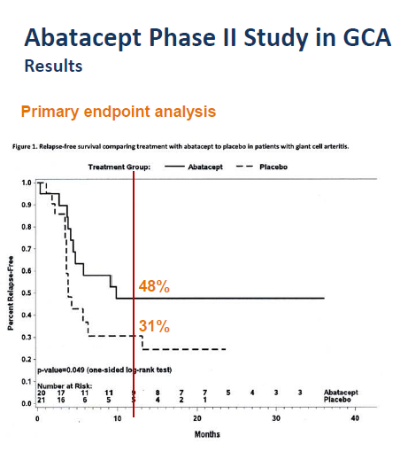
Tratamiento ACG: Abatacept
Supervivencia libre de recidivas:
48% en ABA vs 31% Pbo a 12 m
Remisión más prolongada en ABT:
9.9 m vs 3.9 en pbo
Co-variables: género, edad al dxco
y a la inclusión no modificaron
los resultados
No diferencias en toxicidad:
infecciones, malignidad ni AA
severos
En pacientes con ACG, la adición de ABT al tratamiento estándar de prednisona
redujo el riesgo de recidivas sin aumentar la toxicidad comparada con prednisona sola
Langford CA et al, A&R; 2017;69:837
Notes:
Resultados que salen en el análisis por ITT sobre 41 pacientes.

Slide 26
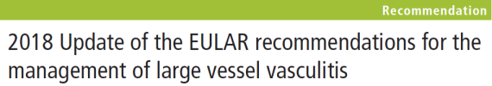
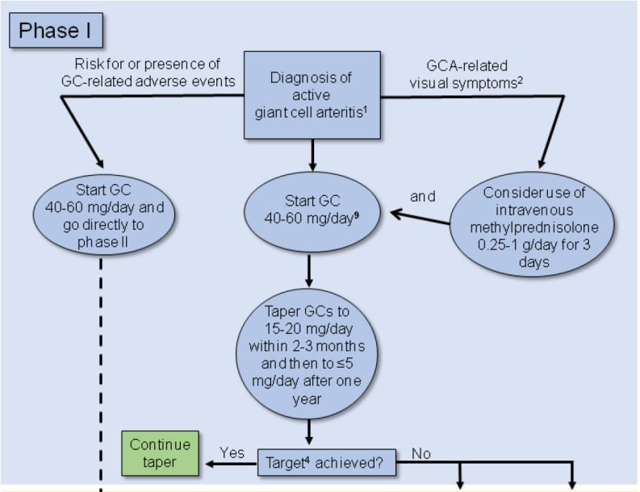
ACG
Hellmich B, et al. Ann Rheum Dis 2020;79:19–30.

Slide 27
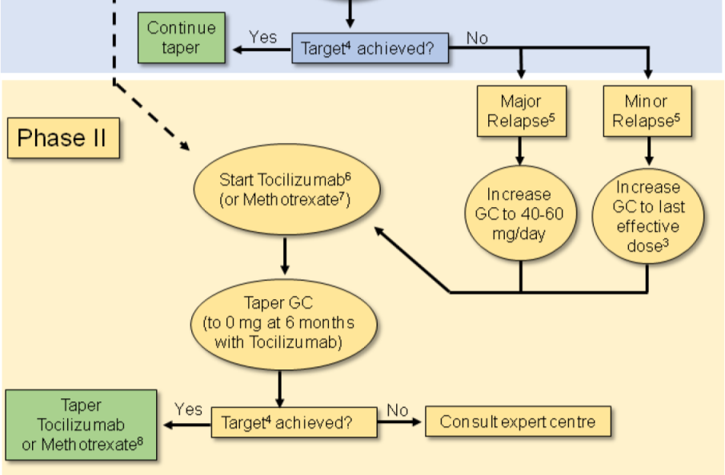

ACG
Hellmich B, et al. Ann Rheum Dis 2020;79:19–30.
Notes:
Los GC se deben reducir a la menor dosis posible durante el tto con IS. No hay un estudio ni protocolo específicamente dirigido al manejo de las recidivas, pero en caso de recidiva mayor (signos o síntomas de isquemia o inflam vasc progresiva) se recomienda restituir o aumentar la dosis de GC a la recomendada para la TAK de inicio. Si la recidiva es menor, restituir a la dos previamente efectiva o aumenta la dosis actual en 5-15 mg/d.
Un TCZ o MTX pueden usarse como agentes de 2ª línea en caso de enfermedad refractaria o recidivante. La elección del agente vendrá determinada por comorbilidades o contraindicaciones.
Al no haber datos de calidad de seguimiento a largo plazo, la duración del tto se establecerá de forma individualizada.
Los datos que apoyan asociar IS ante recidiva son:
Estudio GiACTA: mayor efcicacia de TCZ vs GC en los 132 pacientes que habían recidivado.
MTX: Aunque en los 3 ensayos aleatorizados se incluyeron ACG de novo, los pacientes con MTX tenían un riesgo de recidiva un 50% menor (p=0,02) en un meta-análisis.
Otros agentes no tienen estudios prospectivos o no han mostrado eficacia en ACG recidivante.

Slide 28

ACG
EN MARCHA
Inhibición IL-6 / IL6-R
TOCILIZUMAB
  GUSTO – Fase I y II
    + Pauta ultra corta GC iv
  Extensión WA28119 – Fase III
  METOGIA (vs MTX) – Fase III
  Fase IV (Pauta corta GC oral)
  Registro TARGET GCAT
    vs otras terapias rescate (18 m)
SARILUMAB
  Fase III
SIRUKUMAB
  Fase III
Inhibición GM-CSF-R
MAVRILIMUMAB (KPL-301) – Fase II
Inhibición IL-17
SECUKINUMAB (TitAIn) – Fase II
Inhibición IL12/IL23
USTEKINUMAB – Fase II
Inhibición JAK1
UPADACITINIB (SELECT-GCA) – Fase III
Inhibición Coestimulación
ABATACEPT – Fase III
Notes:
Ensayo sirukumab: terminación precoz por decisión de GSK de devolver patente a Janssen y abandonar el desarrollo del producto en ACG.
Ensayo abatacept: retirado por cambios en los objetivos de la compañía (BMS).

Slide 29
ACG
PRE-RECLUTAMIENTO
Pautas de corticoides
CORTDOSE – Fase III (aleatorizado, controlado, abierto)
  ACG de novo. Corticoides 52 semanas vs 28 semanas
Inhibición IL1-R
ANAKINRA (GiAnT) – Fase III
  ACG de novo o refractaria. OP: Tasa global de rebrote a 12 meses
Inhibición IL6
TOCIAION – Fase II (ACG con NOIA)
  Abierto (18 m). Tocilizumab 162 mg/sem x 1mes + 3 bolos 1g MPred iv con PD GC oral desde 1 mg/kg/d + 75 mg/d AAS vs GC + AAS (8 sem.)
  OP: Cambio ocular a sem 8
Antagonistas receptor endotelina
BOSENTAN (CECIBO) – Fase III
  Abierto. ACG de novo con clínica visual
  Asociación de bosentan 145 mg/d x 14 días

Slide 30
Tocilizumab: Pautas Corticoides
ESTUDIO DE PAUTAS DE CORTICOIDES:
  Pauta ultracorta (Ensayo GUSTO)
    Días 0-2: 3 bolos de 500 mg MPRED iv
    Día 3: TCZ iv 8 mg/kg
    Días 10 a 52 sem: TCZ sc 162 mg/sem
  Pauta corta
    Estudio abierto, un solo centro, ACG de novo o refractarias
    TCZ 162 mg/sem sc + pauta descendente GC 8 semanas
Objetivo principal
Remisión a los 31 días, sostenida a sem 24
Objetivo principal
Remisión sostenida a sem 52

Slide 31
Tocilizumab vs Otras Terapias
Estudio METOGIA (ACG de novo y refractarias)
  Estudio multicéntrico aleatorizado, controlado, de no inferioridad
  MTX 0,3 mg/kg/sem vs TCZ 162 mg/sem (12 meses)
Registro TARGET GCAT (ACG refractarias)
  Cohorte prospectiva de 500 ACG refractarias
  TCZ vs controles pareados por edad, sexo y centro con Otras Terapias
Objetivo principal: % pacientes sin rebrote ni desviación de pauta descendente de prednisona a 18 meses
Objetivo principal: % pacientes en remisión completa o parcial a los 6 meses
Notes:
UDGS despertó la investigación por sus propiedades favorables como herramienta de primera línea para el dco de pSS.
Evidencias acumuladas en los últimos 20 años (1992) del papel de la US glandular, que es capaz de detectar alteraciones estructurales típicas del parénquima glandular de los pacientes con pSS. Y con una effectiveness comparable a otras técnicas diagnósticas. Lo que ha llevado a estudios de investigación de su utilidad para ser incluida en criterios de clasificación
Menos datos como biomarcador pronóstico y de seguimiento.
Proyecto HarmonicSS para aplicar la inteligencia artificial.

Slide 32
Otras Dianas – Eficacia y Seguridad
MAVRILIMUMAB (KPL-301) – Fase II (ACG de novo o refractarias)
  MAV 150 mg/2 sem vs PBO (12 meses) 26 sem + PD de GC 26 sem
  12 semanas de seguimiento tras retirada
  OP: tiempo hasta rebrote en sem 26
SECUKINUMAB (TitAiN) – Fase II (ACG de novo o refractarias)
  300 mg sc/sem x 4 sem y luego cada 4 sem (52 sem) y 8 sem seguimiento tras retirada
  OP: % Pacientes en remisión sostenida a sem 28
USTEKINUMAB (ULTRA) – Fase II (ACG refractarias)
  90 mg sc a sem 0, 4, 16 y 28. Seguimiento 52 sem
  OP: % Pacientes sin rebrote ni desviación de reducción prednisona
UPADACITINIB (SELECT-GCA) – Fase III (ACG de novo o refractarias)
  Periodo 1: UPA + GC 26 sem vs GC 52 sem (52 sem)
  Periodo 2: UPA sostenido vs retirada
  OP: % Pacientes en remisión sostenida a sem 52
Notes:
PD: pauta descendente.

Slide 33
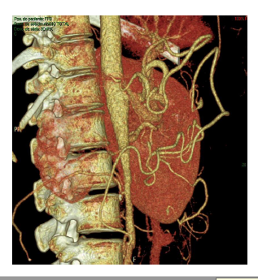
Guión
Arteritis de células gigantes (ACG)
Arteritis de Takayasu (ATk)
Conclusiones

Slide 34
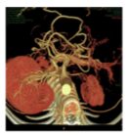
Concepto y epidemiología de la arteritis ATk
Vasculitis granulomatosa q afecta sobre todo aorta y sus ramas principales
Predomina en mujeres jóvenes, segunda y tercera décadas
Se ha descrito en todas las razas
Más frecuente en asiáticos que en caucásicos
Incidencia en raza blanca 2.6 nuevos /1.000.000 hab./año
Etiopatogenia desconocida, histopatología ≈ ACG
Dosis variable: 40-60 mg/d de prednisona equivalente
“Fármacos ahorradores” de corticoides

Slide 35
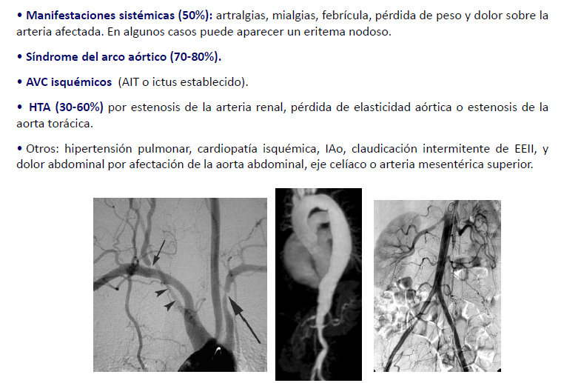
Cuadro Clínico de la ATk

Slide 36
Tratamiento de la ATk
Los GC (PDN 1 mg/kg) constituyen la piedra angular del tto
La mitad de pacientes requiere un tto IS asociado (MTX, AZA, MMF)Ɨ bien porque no se consigue la remisión con GC solos o por recidivas al reducir la dosis
El tto combinado controla la enfermedad en un 80% de pacientes
El 20% restante nunca consigue la remisión completa y se produce un daño estructural progresivo a pesar del tto
Uso de terapias biológicas para los casos refractarios
Notes:
UDGS despertó la investigación por sus propiedades favorables como herramienta de primera línea para el dco de pSS.
Evidencias acumuladas en los últimos 20 años (1992) del papel de la US glandular, que es capaz de detectar alteraciones estructurales típicas del parénquima glandular de los pacientes con pSS. Y con una effectiveness comparable a otras técnicas diagnósticas. Lo que ha llevado a estudios de investigación de su utilidad para ser incluida en criterios de clasificación
Menos datos como biomarcador pronóstico y de seguimiento.
Proyecto HarmonicSS para aplicar la inteligencia artificial.

Slide 37
Terapia Biológica en TAKAYASU
Ensayos Clínicos
TOCILIZUMAB (Estudio TAKT)
ABATACEPT
Estudios NO Controlados
Series de Casos
ANTAGONISTAS DEL TNF (1 prospectivo, varios retrospectivos)
TOCILIZUMAB (1 prospectivo, varios retrospectivos)
RITUXIMAB (series de casos, retrospectivos)
USTEKINUMAB (1 caso)
TOFACITINIB (2 casos)
Notes:
Sólo se han publicado dos ensayos clínicos con biológicos: ABT (Langford 2017) y TCZ (Nakaoka 2018) y ninguno de los dos alcanzó el OP de eficacia.
Tocilizumab:
El ensayo de pequeño tamaño muestral de Nakaoka mostró una señal estadísticamente borderline (p=0,0596) hacia una reducción de la HR para el tiempo hasta la primera recaída y una mejoría similar no significativa en algunos de los objetivos secundarios (OS).
El resto de evidencias vienen de 1 estudio prospectivo y 4 series de casos retrospectivas (n=89) en los que la mayoría eran pacientes con TAK refractaria o recidivante pese al tto con GC u otros agentes.
aTNF:
Se ha descrito eficacia en estudios abiertos no controlados (1 prospectivo y varios retrospectivos) y en series de casos. La reducción de la actividad en las series de casos se debe valorar con cautela ya que puede ser resultado de la terapia continuada con GC.
ABA:
En contraste con los datos en ACG, en TAK el ABA no mostró signos de eficacia.

Slide 38
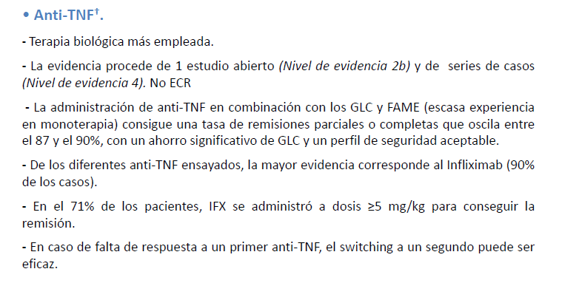
Tratamiento biológico de la ATk
*Estudios retrospectivos

Slide 39
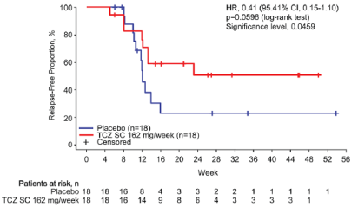
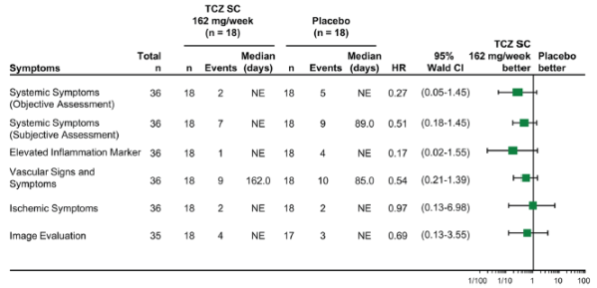
Ensayo TAKT – Tocilizumab
Aleatorizado, DC, PBO controlado en Takayasu refractaria (n=36)
TCZ 162 mg/sem sc vs PBO (52 semanas)
OP: Tiempo hasta la recidiva; OS: Tiempo hasta la recidiva por síntomas
Tendencia favorable a TCZ en el tiempo hasta recidiva: HR 0,41, p=0,0596
NO Eventos Adversos inesperados
Nakaoka Y, et al. Ann Rheum Dis. 2018;77:348–54
Notes:
Sólo se han publicado dos ensayos clínicos con biológicos: ABT (Langford 2017) y TCZ (Nakaoka 2018) y ninguno de los dos alcanzó el OP de eficacia.
Tocilizumab:
El ensayo de pequeño tamaño muestral de Nakaoka mostró una señal estadísticamente borderline (p=0,0596) hacia una reducción de la HR para el tiempo hasta la primera recaída y una mejoría similar no significativa en algunos de los objetivos secundarios (OS), como los relativos al tiempo hasta aparición de síntomas de recidiva por síntomas.
El resto de evidencias vienen de 1 estudio prospectivo y 4 series de casos retrospectivas (n=89) en los que la mayoría eran pacientes con TAK refractaria o recidivante pese al tto con GC u otros agentes.
aTNF:
Se ha descrito eficacia en estudios abiertos no controlados (1 prospectivo y varios retrospectivos) y en series de casos. La reducción de la actividad en las series de casos se debe valorar con cautela ya que puede ser resultado de la terapia continuada con GC.
ABA:
En contraste con los datos en ACG, en TAK el ABA no mostró signos de eficacia.

Slide 40
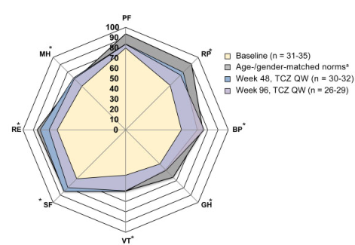
Extensión TAKT – Tocilizumab
Extensión abierta a 96 semanas (28 pacs)
TCZ 162 mg/sem sc (28/36 pacientes) + GC a criterio del investigador
1. Dosis de prednisona: 46.4% redujeron dosis a < 0.1 mg/kg/d
2. Pruebas de imagen: Mejor en 17.9% y estables en 67.9%
3. Mejoría en calidad de vida
Nakaoka Y, et al. Rheumatology 2020;0:1–8
Notes:
La extensión a 96 semanas mostró una reducción de la dosis de prednisona, una estabilización o mejoría de las pruebas de imagen (angioTAC) y una mejoría de la calidad de vida, sin eventos adversos inesperados.

Slide 41
Tratamiento biológico ATk: Tocilizumab
Clin Exp Rheumatol. 2016 May-Jun;34(3 Suppl 97):S44-53. Epub 2016 Apr 6.
Tocilizumab in patients with Takayasu arteritis: a retrospective study and literature review.
Loricera J¹, Blanco R¹, Hernández JL¹, Castañeda S², Humbría A², Ortego N³, Bravo B⁴, Freire M⁵, Melchor S⁶, Mínguez M⁷, Salvatierra J³, González-Vela C¹, Calvo-Río V¹, Santos-Gómez M¹, Pina T¹, González-Gay MA⁸.
8 pacientes (todas mujeres) con edad media 34 +/-16 años
Todos habían recibido GC anteriormente, y 7/8 además IS y/o biológicos
Respuesta muy satisfactoria en 7 a los 3 meses del inicio del TCZ
7 quedaron asintomáticas a los 15 meses (mediana) de seguimiento
Prednisona se bajó de 42.5 hasta 2.5 mg/d al final del seguimiento (p=0.011)
Dos suspenden por efectos adversos: LES en uno e ineficiencia en otro
TCZ parece eficaz en rescatar pacientes con ATk refractarios a otros tratamientos
Loricera J et al. Clin Exp Rheumatol 2016;34:S44-S53
Notes:
.

Slide 42
Terapia Biológica en TAKAYASU
Meta-análisis de Terapias con FAME
Remisión 60% con GC + FAMEs o FAMEb
Reducción significativa de RFA y dosis GC con ambos
Tasa recidiva agregada con FAMEs (54%) > FAMEb (31%)
  NS, pero pacientes + refractarios con FAMEb
Tasas de remisión
  NS entre FAMEs ni entre FAMEb (TCZ vs aTNF)
  > Supervivencia a 3 años libre de recidiva para FAMEb (TCZ o aTNF) versus FAMEs (st MTX): 91% vs 59%, p=0,0025
  En población pediátrica, resultados similares
    Superv sin recidiva a 2 años: 80% FAMEb vs 43% FAMEs, p=0,03
Progresión angiográfica 20% con ambos
NS
NS
NS
Barra L, et al. Autoimmun Rev. 2018;17:683-93.
Notes:
Aquí bios solo incluyen aTNF y tocilizumab.

Slide 43
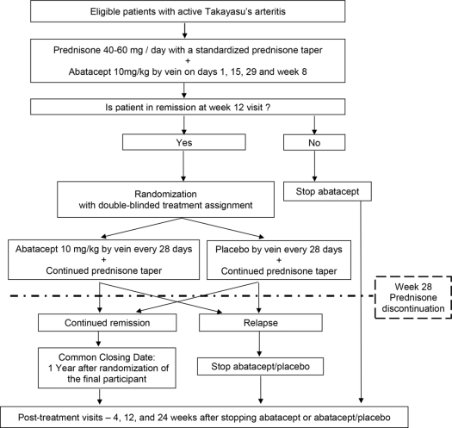
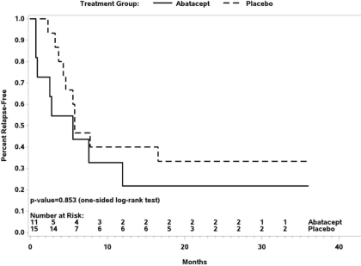
Ensayo con Abatacept
Aleatorizado, DC, en Takayasu refractaria o de novo (36 elegibles, 26 sem 12)
OP: Duración remisión (tiempo libre de recidiva)
Supervivencia sin recaída:
ABA 22% vs PBO 40%, p=0,853
INEFICACIA DE ABATACEPT
Duración media remisión:
ABA 5,5 meses vs PBO 5,7 meses
Langford C, et al. Arthritis Rheumatol. 2017;69:846–53.
Notes:
Sólo se han publicado dos ensayos clínicos con biológicos: ABT (Langford 2017) y TCZ (Nakaoka 2018) y ninguno de los dos alcanzó el OP de eficacia.
Tocilizumab:
El ensayo de pequeño tamaño muestral de Nakaoka mostró una señal estadísticamente borderline (p=0,0596) hacia una reducción de la HR para el tiempo hasta la primera recaída y una mejoría similar no significativa en algunos de los objetivos secundarios (OS), como los relativos al tiempo hasta aparición de síntomas de recidiva por síntomas.
El resto de evidencias vienen de 1 estudio prospectivo y 4 series de casos retrospectivas (n=89) en los que la mayoría eran pacientes con TAK refractaria o recidivante pese al tto con GC u otros agentes.
aTNF:
Se ha descrito eficacia en estudios abiertos no controlados (1 prospectivo y varios retrospectivos) y en series de casos. La reducción de la actividad en las series de casos se debe valorar con cautela ya que puede ser resultado de la terapia continuada con GC.
ABA:
En contraste con los datos en ACG, en TAK el ABA no mostró signos de eficacia.

Slide 44
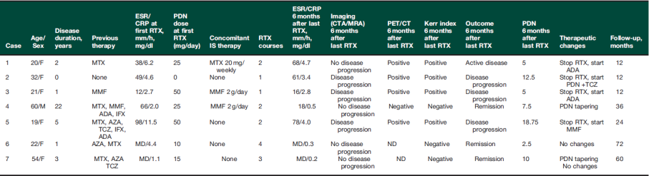
Serie de 7 casos – Rituximab
6 Mujeres con Takayasu (1 de novo, 5 refractarias) / Edad media 32 años
Actividad clínica y por PET-TAC
RTX 1g a 0 y 15 días (monoterapia en paciente de novo; rechazó GC)
Control evolutivo a 6 meses
RESULTADOS
Remisión en 3/7 – Evidencia de actividad o progresión imagen en 4/7
LOS DATOS NO AVALAN USO EN 1ª LÍNEA DE TRATAMIENTO
¿Potencial 2ª ó 3ª en no respondedores?
Pazzola G, et al. Rheumatology (Oxford). 2018;57:1151-55.
Notes:
Sólo se han publicado dos ensayos clínicos con biológicos: ABT (Langford 2017) y TCZ (Nakaoka 2018) y ninguno de los dos alcanzó el OP de eficacia.
Tocilizumab:
El ensayo de pequeño tamaño muestral de Nakaoka mostró una señal estadísticamente borderline (p=0,0596) hacia una reducción de la HR para el tiempo hasta la primera recaída y una mejoría similar no significativa en algunos de los objetivos secundarios (OS), como los relativos al tiempo hasta aparición de síntomas de recidiva por síntomas.
El resto de evidencias vienen de 1 estudio prospectivo y 4 series de casos retrospectivas (n=89) en los que la mayoría eran pacientes con TAK refractaria o recidivante pese al tto con GC u otros agentes.
aTNF:
Se ha descrito eficacia en estudios abiertos no controlados (1 prospectivo y varios retrospectivos) y en series de casos. La reducción de la actividad en las series de casos se debe valorar con cautela ya que puede ser resultado de la terapia continuada con GC.
ABA:
En contraste con los datos en ACG, en TAK el ABA no mostró signos de eficacia.

Slide 45
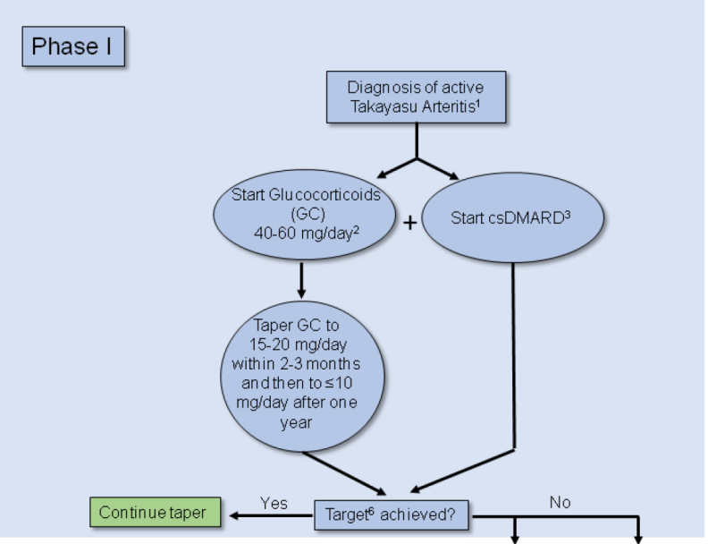
TAKAYASU
Hellmich B, et al. Ann Rheum Dis 2020;79:19–30.
Notes:
Debido a las altas tasas de rebrote (70%), al desarrollo de nuevas lesiones vasculares y a la incapacidad de muchos pacientes de conseguir disminuir la prednisona o mantener dosis bajas de GC, se recomienda usar de forma precoz agentes ahorradores de GC. Está justificado y refleja la práctica clínica de las cohortes más recientes, aunque el nivel de evidencia que apoya esta recomendación es bajo.
FAME sintéticos convencionales:
Bajo nivel de evidencia a partir de series de casos prospectivas no controladas o retrospectivas con MTX, LEFLU, MMF, AZA. También con CF, pero al afectar la TAK principalmente a mujeres en edad fértil, se suele limitar su uso al fallo o intolerancia de las otras opciones terapéuticas.
No hay evidencias de alta calidad que muestren la superioridad de los biológicos vs FAME convencionales.

Slide 46
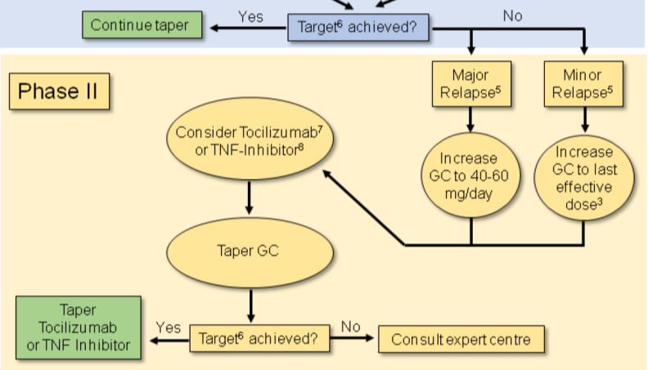
TAKAYASU
Hellmich B, et al. Ann Rheum Dis 2020;79:19–30.
Notes:
Los GC se deben reducir a la menor dosis posible durante el tto con IS. No hay un estudio ni protocolo específicamente dirigido al manejo de las recidivas, pero en caso de recidiva mayor (signos o síntomas de isquemia o inflam vasc progresiva) se recomienda restituir o aumentar la dosis de GC a la recomendada para la TAK de inicio. Si la recidiva es menor, restituir a la dos previamente efectiva o aumenta la dosis actual en 5-15 mg/d.
Un aTNF o TCZ pueden usarse como agentes de 2ª línea en caso de enfermedad refractaria o recidivante. La elección del agente vendrá determinada por comorbilidades o contraindicaciones.
Al no haber datos de calidad de seguimiento a largo plazo, la duración del tto se establecerá de forma individualizada. Un estudio ha encontrado que el riesgo de recidiva es particularmente alto durante los primeros 5 años tras el diagnóstico.

Slide 47
ENFERMEDAD DE TAKAYASU
Inhibición JAK1
UPADACITINIB (SELECT-TAK) – Fase III (aleatorizado, DC, controlado)
  Takayasu refractarias. Asociado a PD de CG oral
  OP: tiempo hasta rebrote
Tratamiento anti-inflamatorio
Estudio ATITA – Fase II y III (aleatorizado y abierto)
  Takayasu inactivas (estudio biomarcadores).
  Prednisona 0,5 mg/kg/d y/o ciclofosfamida 2 mg/kg
  OP: progresión de lesiones a 12 meses
Antagonistas receptores de opioides
Naltrexona a dosis bajas (LoDoNaVasc) – Fase II (cruzamiento)
  4,5 mg/d 6 sem y retirada 6 sem vs pauta inversa
  OP: Calidad de vida a 12 sem (PROMIS)

Slide 48
Conclusiones 1: ACG
Los GC son la piedra angular del tto de la ACG
Elevada tasa de recidivas y efectos adversos (poblac. senil)
Las terapias biológicas constituyen un punto de inflexión
Reducción rápida de la dosis GC y mejoran calidad de vida
Los agentes anti-TNF no son eficaces en ACG
TCZ se comporta como tto eficaz y alternativa a GC
Nuevos biológicos garantizan un futuro prometedor ACG

Slide 49
Conclusiones 2: ATk
Los GC son una pieza clave en el tto de la ATk
La mitad de pacientes requieren IS asociados
El tto combinado puede controlar al 80% de pacientes
En casos refractarios se recomienda añadir terapias avanzadas
A pesar de todo, algunos pacientes requieren medidas de revascularización endovascular o quirúrgica
Cirugía en fases de inactividad y en centros con experiencia
El futuro de estos pacientes ha mejorado de forma notoria

Slide 50

Molecular stratification of patients with giant cell arteritis to tailor glucocorticoid and tocilizumab therapy
Proyecto independiente
PROYECTO START

Slide 51
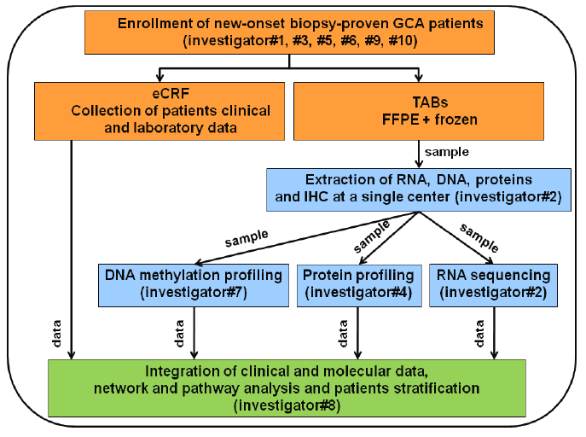


Diagrama de Flujo del Estudio
COHORTE
PROSPECTIVA
COHORTE
RETROSPECTIVA
scastas@gmail.com

Slide 52



Slide 53


EULAR 2019
Muchas gracias

Slide 54
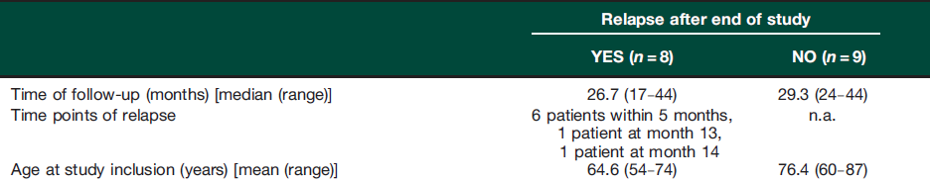
Tocilizumab – Efecto de Retirada
Extensión Ensayo Fase II (NCT01450137) (ACG de novo y refractarias)
  Brazo TCZ: 17/20 en remisión a 52 semanas, sin medicación
  Rebrote en 50%: más jóvenes y mayor realce mural en angioRM
  AngioRM: realce de pared persistente en todos (6 meses)
  NO IDENTIFICARON PREDICTORES DE REBROTE ni clínicos, ni serológicos ni de AngioRM
Adler S, et al. Rheumatology (Oxford). 2019;58:1639-43.
Notes:
Estudio de extensión:
De los 17/20 pacientes del brazo de TCZ que estaban en remisión en la semana 52, sin medicación, en el periodo de extensión y tras una media de seguimiento de 27 meses, rebrotaron 8 en una media de 6 meses: 6 en los 5 meses, 1 al mes 13 y 1 al mes 14.
None of the clinical, serological or MRA findings qualify to predict relapse.
Remarkably, MRA revealed a persisting wall enhancement of the descending aorta.

Slide 55
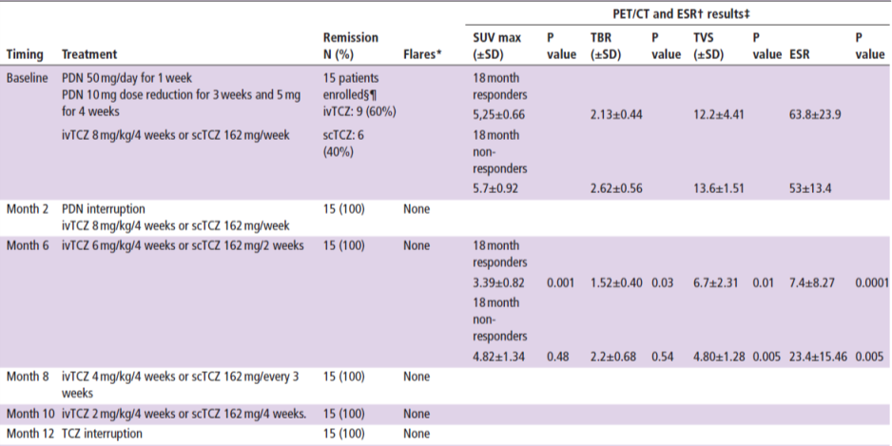
Tocilizumab – Efecto de Retirada
Estudio piloto abierto prospectivo (11 ACG de novo y 4 refractarias)
Optimización TCZ
OP: % Pacientes en remisión a los 6 meses tras retirada de TCZ
Nannini C, et al. Ann Rheum Dis. 2019;78:1444–46.
Notes:
Estudio piloto abierto de optimización y retirada:
Se incluyeron 15 pacientes (11 de novo y 4 refractarias). Todas tenían evidencia en PET-TAC de afectación concomitante de grandes vasos torácicos.
El PET se hizo basal, a los 6 meses y a los 2 meses de retirar el TCZ.
Todos recibieron 50 mg/d de prednisona en PD de 2 meses + TCZ iv a dosis de 8 mg/kg/4sem o TCZ 162 mg/sem sc.
Todos los pacientes consiguieron la remisión clínica. Los RFA y la EVA de dolor mejoró en todos los pacientes, pero el PET-TAC sólo mejoró significativamente respecto a su basal en los respondedores sostenidos a 18 meses.

Slide 56
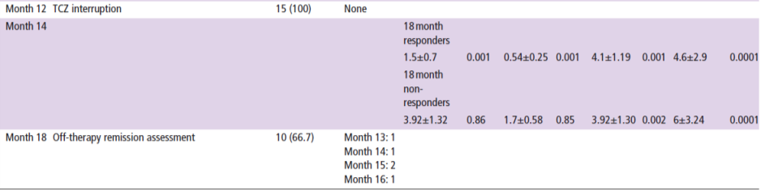
Tocilizumab – Efecto de Retirada
Estudio piloto abierto prospectivo (ACG de novo y refractarias)
Remisión sostenida sin TCZ es posible
Posible papel del PET-TAC en manejo ACG
Potencial utilidad de pauta corta de prednisona y optimización de TCZ en pacientes con comorbilidad (DM, HTA, OP, glaucoma)
Rebrote: 5 pacientes a 2-4 meses de suspender TCZ
  5/5 Remisión tras reinicio TCZ a última dosis, sin necesidad de prednisona
    2/5 Remisión sostenida tras 2ª retirada TCZ (a 8 y 14 meses)
    3/5 Remisión sostenida con TCZ
PET-TAC: Valores significativamente más elevados de SUV y TBR en no respondedores, a 14 m
Nannini C, et al. Ann Rheum Dis. 2019;78:1444–46.
Notes:
El 66,7% de los pacientes mantuvo la remisión a los 18 meses (6 meses después de suspender TCZ).
Rebrotaron 5 pacientes. Todos ellos respondieron a reiniciar el TCZ a la última dosis recibida, sin necesitar corticoides. Además en 2 de ellos se pudo de nuevo suspender el TCZ, con remisión sostenida a los 8 y 14 meses. Los 3 restantes se mantienen en remisión con TCZ.
A los 14 meses, los valores de SUV y TBR (PET-TAC) son significativamente más elevados en no respondedores.
El tratamiento se toleró bien sin E.Adversos graves (sólo 2 ITUs).

